Slide 1
Bauvorhaben auf dem Areal PSI
Lilian Jakob :: AIB – Sektion Immobilien :: Paul Scherrer Institut
5. Sitzung LAB 25. Juni 2021

Slide 2
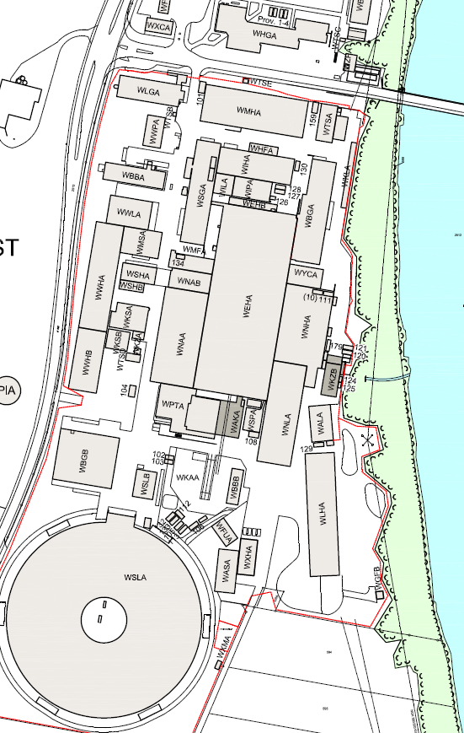
Abgeschlossene/Laufende Projekte West
WLGB Laborgebäude QMMC
Studie um Labor-Bedarf NUM abzudecken
Planerwahlverfahren abgeschlossen
Baustart ab ca. 2023
Aarebrücke PSI
Sanierungsmassnahmen ab 2025 ff.
TATTOOS
Statische Abklärungen und Flächenpläne
WUPA Perimeterübertritt
Aspahltierarbeiten mit Koordination Perimeterübertritt
WBGB Fassadensanierung
Ersatz Fassade und Sonnenschutz
Bauarbeiten ab Juni 2021
WEPA Entsorgungsplatz
Wertstoffsammelstelle und Rohrmateriallager
WSLA SLS 2.0 Gesamtsanierung, Kraneinbringung inkl. Dachöffnung Mitte Juli 2021
WLHA Verlängerung
Verlängerung um 3 Achsen für Projekt CHART
abgeschlossen

Slide 3
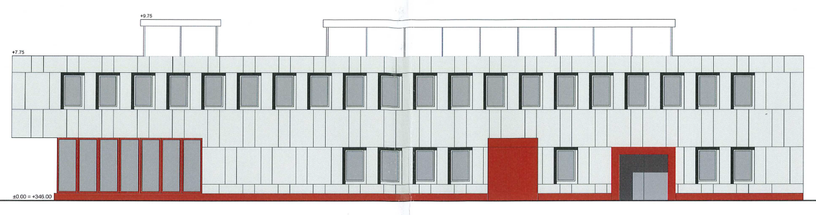
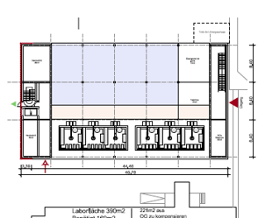
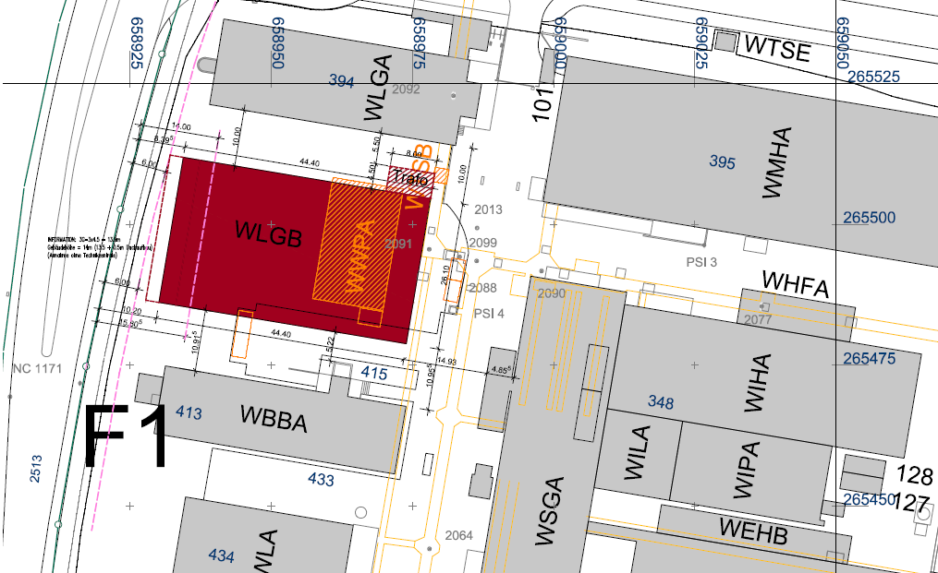
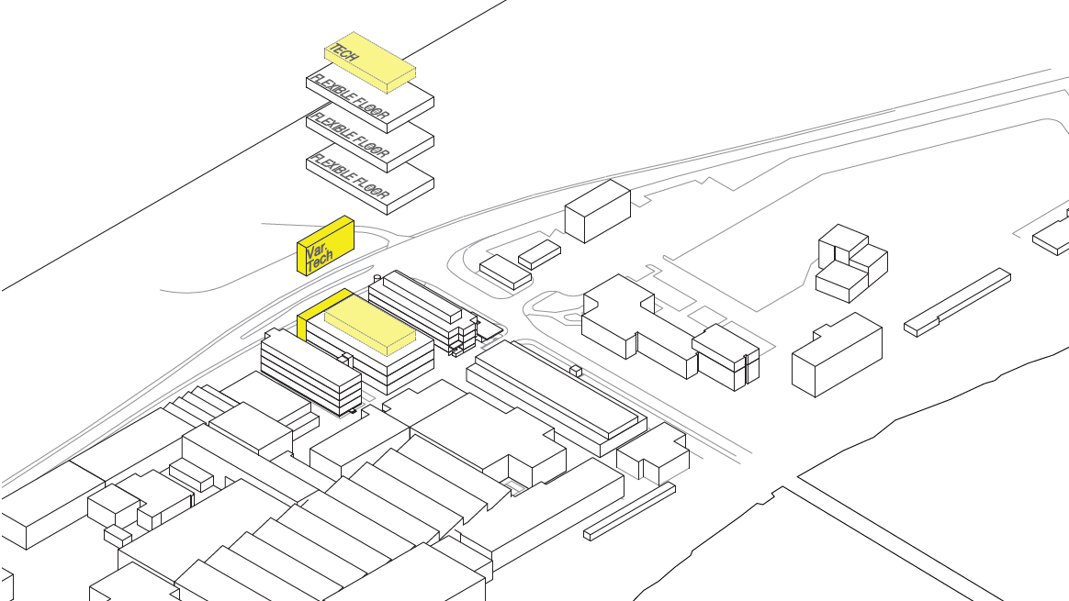
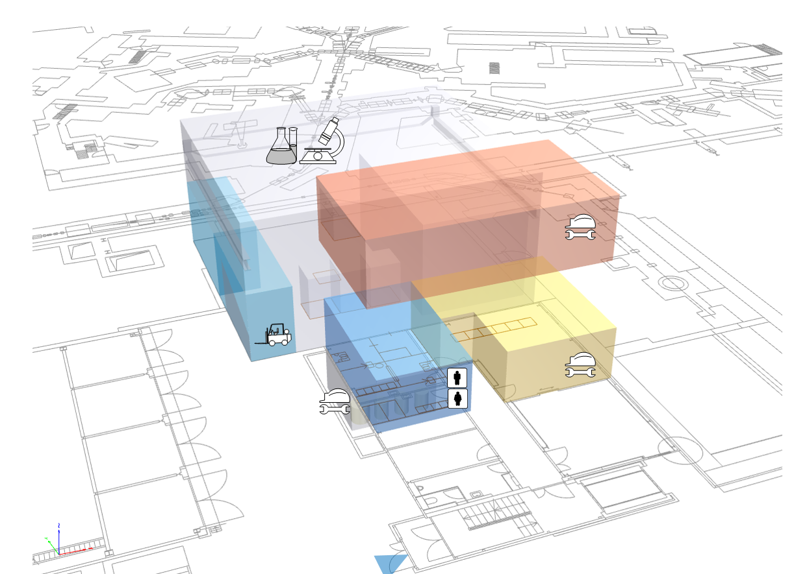
Action Items Areal West
Information über laufende und angedachte Bauprojekte
Neubau Quantum Matter and Material Center (2024)
Fassadenrenovation WBGB (2021)
Entscheid grosse Variante
Planerwahlverfahren abgeschlossen → GP Team vertraglich angebunden
BPG 2022 (Parlamentarisches Geschäft)
Baustart frühestens 2023
Baustart: Juni 2021
Neu mit Faserzementplatten
TATTOOS
Statische Abklärungen
Flächenpläne / Konzeptionelle Überlegungen

Slide 4
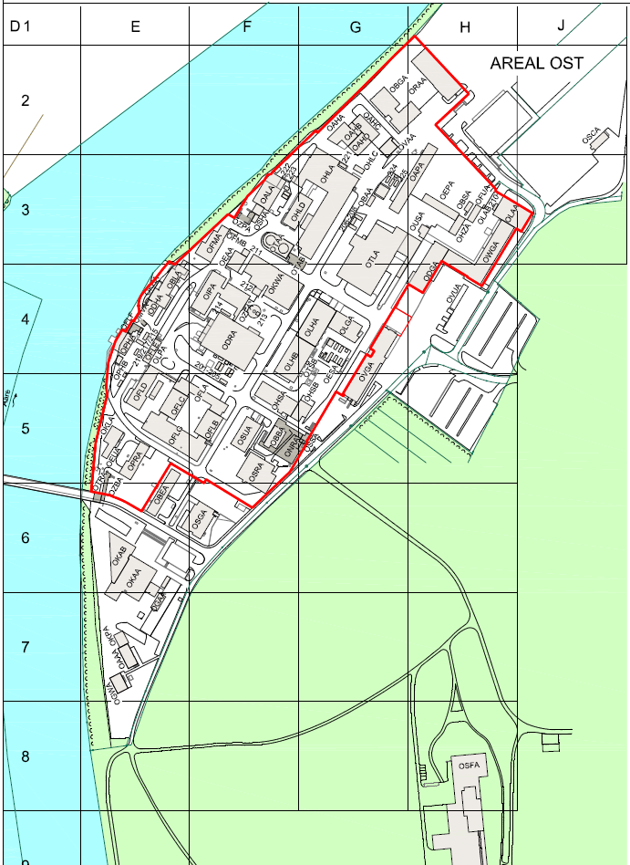
Abgeschlossene/Laufende Projekte Areal Ost
ORAB Neubau / OBGA Bürotrakt
Bauarbeiten sind am Laufen
OIPA GMP Labore
Einbau abgeschirmte
Zellen
Abnahme ist erfolgt
Nutzerübergabe stattgefunden
OBBA Ersatzbau
Realisierung ab Q3 2021
OGWA / OKAA / OKPA Bauten Kiwi
Rückbauarbeiten sind am Laufen
OSFA ATHOS
Umsetzung von drei
Experimentierhallen
Baulich abgeschlossen

Slide 5
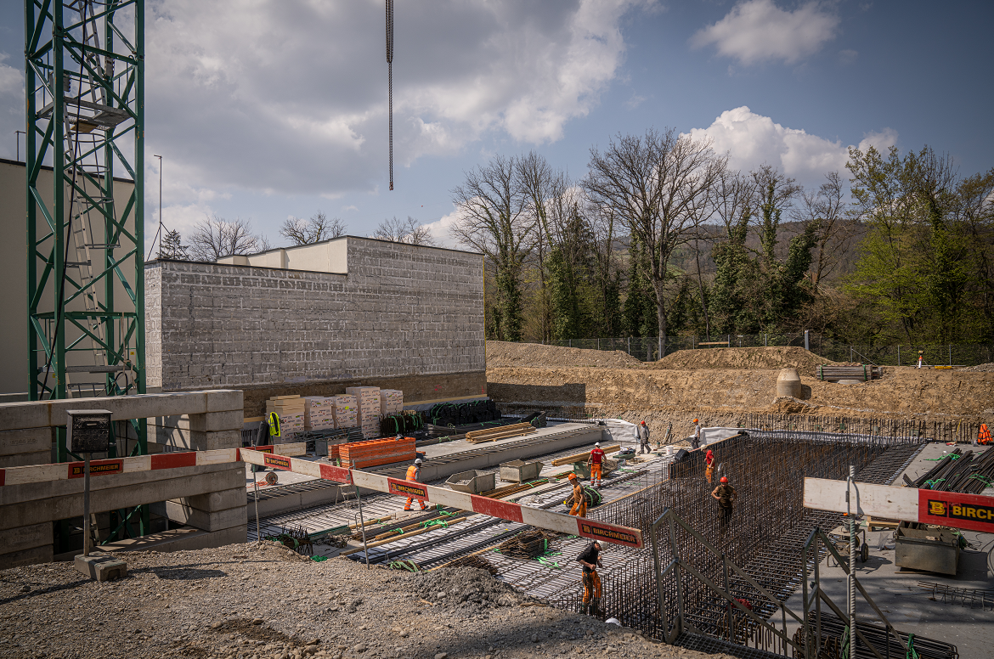
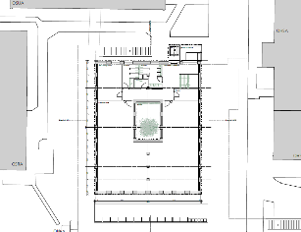
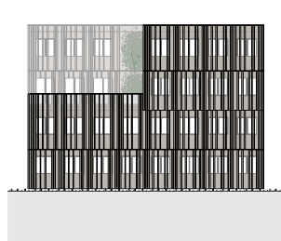
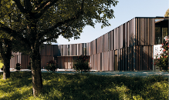
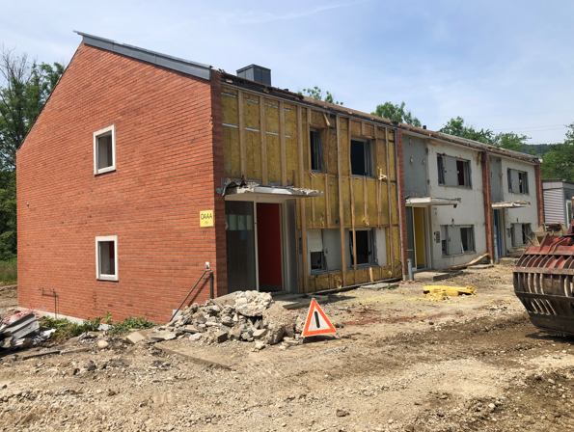
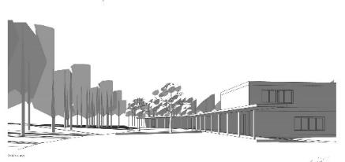
Action Items Areal Ost
Information über laufende und angedachte Bauprojekte
ORAB Neubau (2021-22) Erweiterung des BZL
OBBA Ersatzbau (2022) mit möglicher Erweiterung:
PSI/ENSI Projekt
Geschlossene Hülle bis Q4 2021
Geplanter Bezug ca. Q1 2022
Umbau Bürotrakt OBGA (Zonenzugang, Bürotrakt
Baugesuch eingegeben
Variantenentscheid an DIRK im Juli 2021 (Platzbedarf für 50 -75 Büroarbeitsplätze
Umsetzung ab Q3 2021
Rückbau und Neubau Kita/KIWI (2021-23)
Rückbauarbeiten: bis Ende Juli abgeschlossen
Abschluss Planung Bauprojekt
Ausschreibung ab Q3 2021
Bezug ca. 2023 Q4/2024 Q2

Slide 6
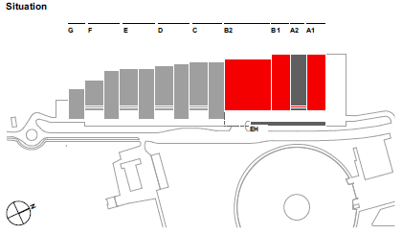


Stand PARK INNOVAARE
Stand 2021:
Baumeisterarbeiten sind wie vorgesehen im Zeitplan.
Baukörper B1 → 4. OG wurde bis Ende KW 23 fertig
Die grossen Mengen an Hang- und Sickerwasser sind für die Baustelle nach wie vor eine Herausforderung
Rohinstallationen der Haustechnik, sowie Gipser- und Malerarbeiten haben im Mai 2021 begonnen.
Hartbetonboden in Teilen der Untergeschosse und in der Reinraumhalle ist bereits eingebaut.
Holzbaumontage der Gebäudehülle Fassade und Dach ab Juli 2021.
Verlängerte Lieferfristen für Baumaterialien wie Dämmstoffe und weitere Produkte wegen Rohstoffknappheit

Slide 7
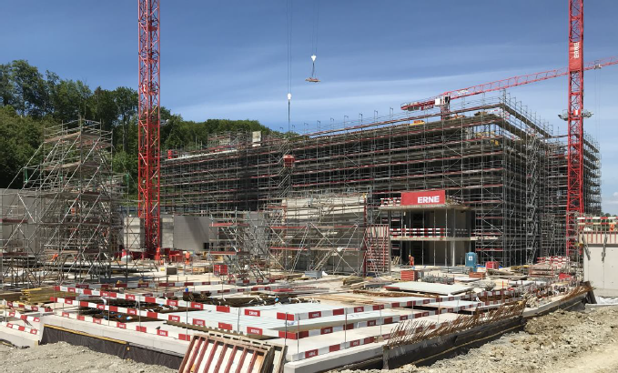
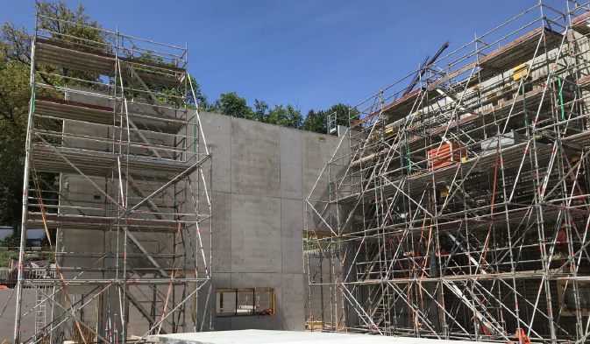
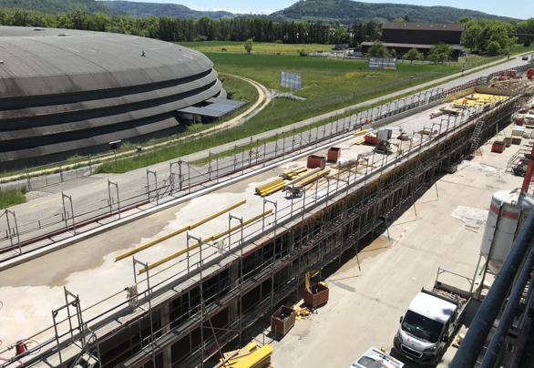
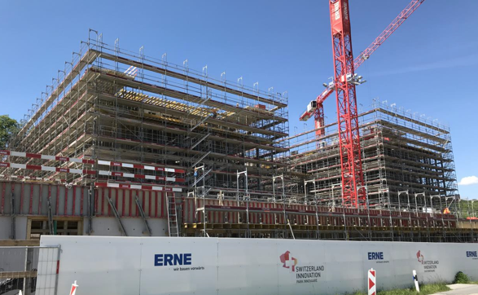
Stand PARK INNOVAARE
Baustelle im Mai / Juni 2021:
Baustelle am 28.05.2021
10 Meter hohe Wand in Werkhalle AIK wurde in einer Etappe betoniert.
Der Rohbau des Nebengebäudes wurde in der KW 22/2021 fertiggestellt
Decke über 4.OG im B1 sowie die Wände 5.OG im A1 wurden in der KW 23/2021 fertiggestellt.

Slide 8
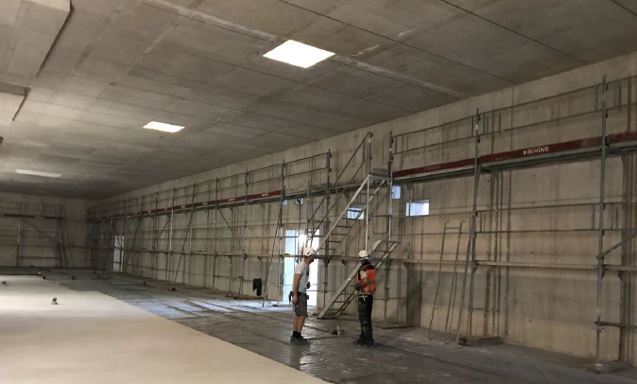
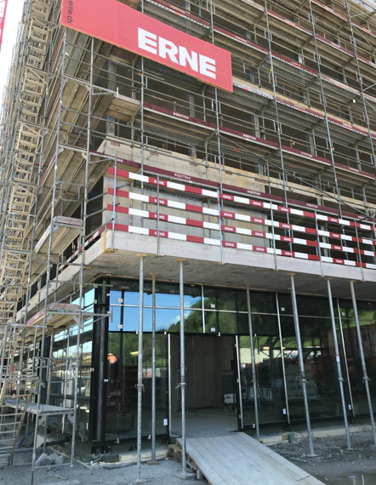
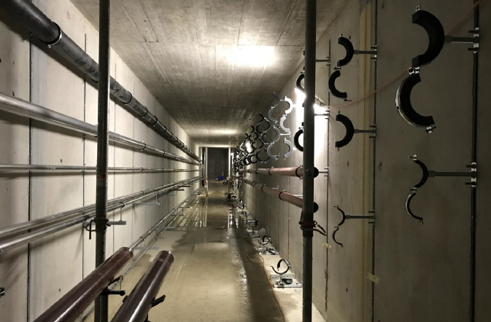
Stand PARK INNOVAARE
Baustelle im Mai / Juni 2021:
Gerüstarbeiten in der Reinraumhalle. Der Hartbetonboden ist eingebaut
Im Medienkanal des 2.UG werden die ersten Werkleitungen eingebaut
Willkommen im PARK INNOVAARE

Slide 9

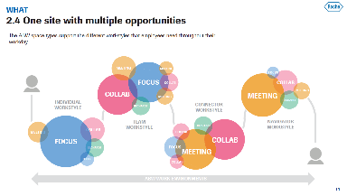
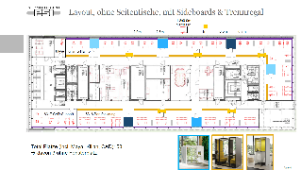
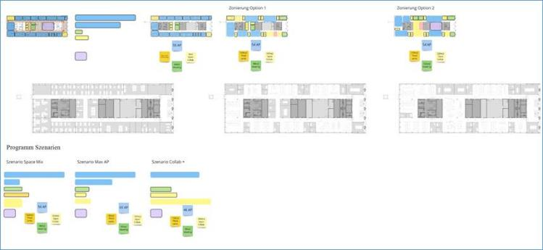

Workplace Management Projektierung Bürokonzept
Definition Arbeitsplatztypen
Nutzungszusammensetzung
Layout
Koordination/Kosten wie z.B. für Büromobiliar, Reinraumequipement, Laborequipement, Umzug Maschinen, Werkstattelemente, etc.
AIK
PSD «under one roof»

Slide 10
Wir schaffen Wissen – heute für morgen
Besten Dank für ihre Aufmerksamkeit!

